Slide 1
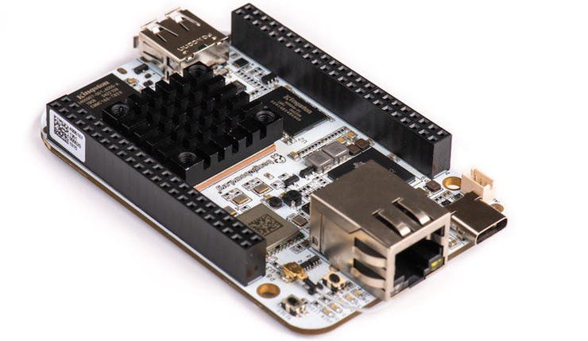
Masterproef Arno Plaetinck

Slide 2
Inhoud
Verwezenlijkingen
Uitdagingen
Volgende stappen

Slide 3
Verwezenlijkingen
Doorname van de literatuur
Runnen van NN-pythonprogramma op MNIST database
Opstarten van Beaglebone
Runnen basic pythonprogramma op BB
Internetconnectie

Slide 4
Uitdagingen
TF laten runnen op BB (eventueel TFlite)
Coral Dev opstarten via windows
Literatuurstudie uitschrijven

Slide 5
Volgende stappen:
Beaglebone:
Laatste loodje TF
Eventueel TFlite
Installeren modules pyrenncode
Nano & Coral Dev:
Verder afwerken ‘getting started’
Scherm + toetsenbord nodig?
Schrijven Thesis

Slide 6
Vragen voor copromotors
Nvidia Nano:
via commandline mogelijk?
Zo niet, Scherm +toetsenbord?
Coral dev:
Wat beste aanpak? Linux/ windows?

